Slide 1
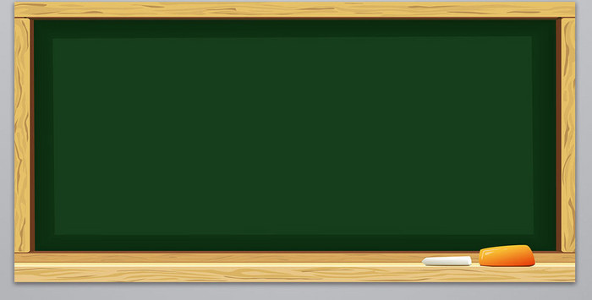
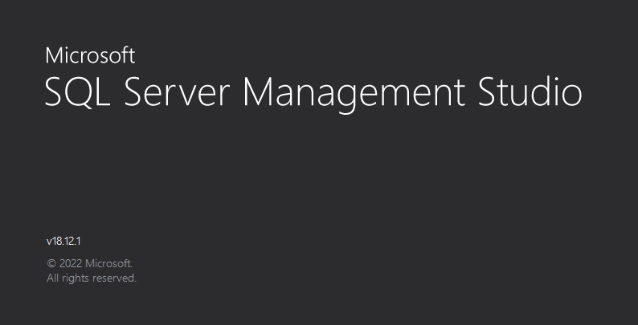

Clase SqlDataReader

Slide 2
Es una clase en ADO.NET que proporciona una interfaz de solo lectura y adelante para recuperar datos de una base de datos SQL Server.
Permite acceder eficientemente a los resultados de una consulta y proporciona una forma rápida de leer filas de datos a medida que se avanza a través de ellas.
Dado que SqlDataReader funciona en modo de solo lectura y adelante, es particularmente eficiente para recuperar grandes conjuntos de resultados, ya que no almacena todos los datos en la memoria, sino que los lee bajo demanda mientras avanza a través de las filas.

Slide 3
Propiedades
FieldCount: Devuelve el número de columnas en la fila actual del SqlDataReader.
int columnCount = reader.FieldCount;

Slide 4
Propiedades
HasRows: Indica si el SqlDataReader contiene al menos una fila de datos.
if (reader.HasRows){
Bloque de instrucciones
}

Slide 5
Propiedades
Item[string name] o Item[int ordinal]: Proporciona acceso a los valores de columna por su nombre o índice.
string lastName = reader["LastName"].ToString();
string firstName = reader.GetString(2);

Slide 6
Métodos
Read(): Avanza al siguiente registro en el SqlDataReader y devuelve true si hay más registros, o false si no hay más.
while (reader.Read())
{
Lectura de los datos de la fila actual
}

Slide 7
Métodos
GetString(int ordinal): Devuelve el valor de una columna como una cadena.
string title = reader.GetString(3);

Slide 8
Métodos
GetInt32(int ordinal): Devuelve el valor de una columna como un entero.
int employeeID = reader.GetInt32(0);

Slide 9
Métodos
IsDBNull(int ordinal): Comprueba si el valor de la columna es nulo.
if (!reader.IsDBNull(4))
{
string address = reader.GetString(4);
}

Slide 10
Ejercicio 06
Con la base de datos: Northwind.
Listar los datos de la tabla Orders, en un datagridview.
Se tiene que utilizar las clase SQLCommand y SQLDataReader, con datos conectados.
Se tiene que utilizar la autenticación de SQL Server.

Slide 11
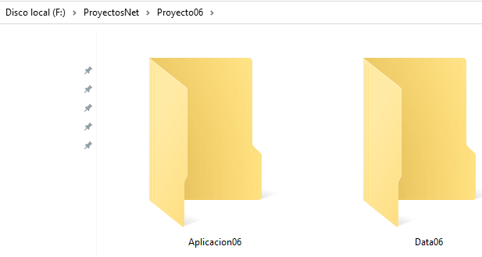
Crear una sub carpeta: Proyecto06
Crear una sub carpeta: Aplicacion06
Crear una sub carpeta: Data06

Slide 12
Abrir el programa: Microsoft SQL Server

Slide 13
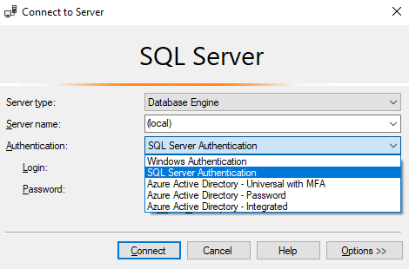
Nombre del servidor: (local) o . (punto)
Seleccionar la autenticación de SQL Server

Slide 14
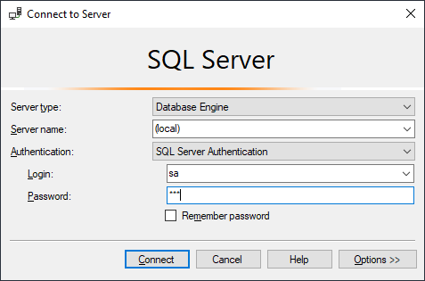
En Login, digitar: sa (Sistema Administrativo)
Digitar la contraseña: 123
Clic en el botón: Connect (Conectar)

Slide 15

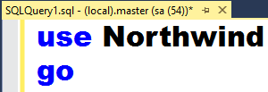
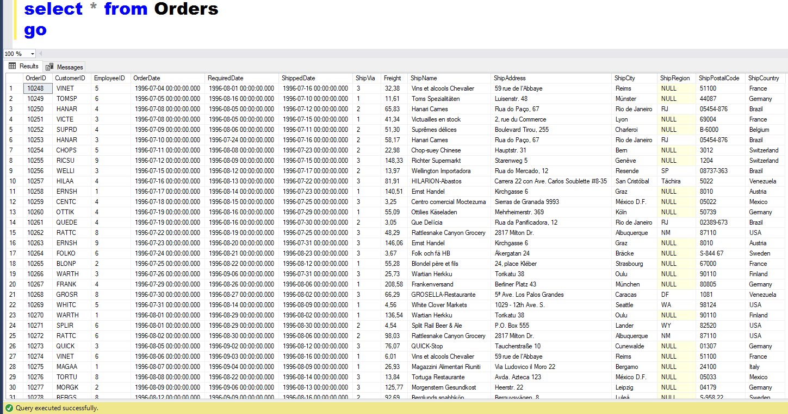
Clic en el icono: New Query (Nueva Consulta)
Activar la base de datos: Northwind
Se lista los datos de la tabla: Orders

Slide 16
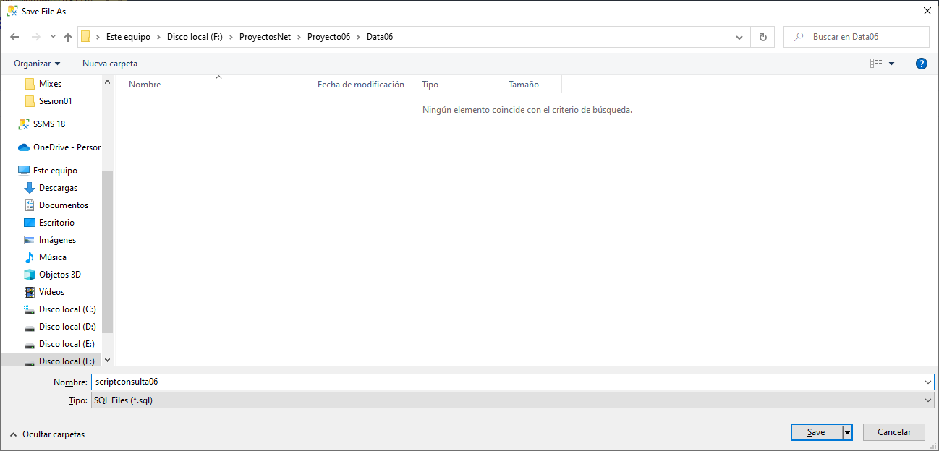
Grabar el script, hacia la carpeta: Data06
Nombre de la consulta: scriptconsulta06
Clic en el botón: Save (Guardar)

Slide 17
Abrir el programa: Visual Studio 2022

Slide 18
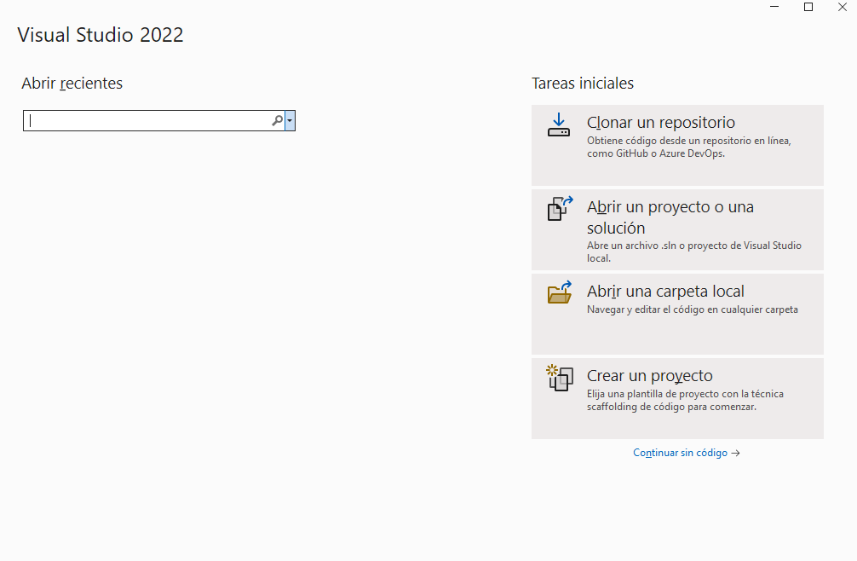
Clic en: Continuar sin código

Slide 19
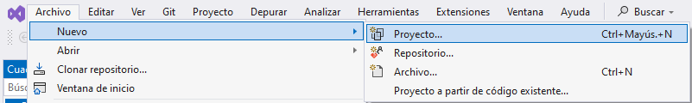
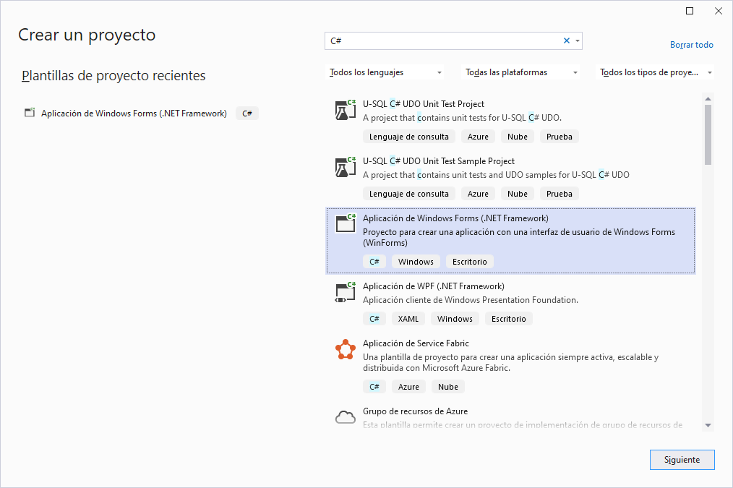
Clic en la opción: Archivo
Clic en la opción: Proyecto
Clic en la opción: Nuevo
Digitar: C#
Clic en la opción:
Aplicación de Windows Forms (.NET Framework)
Clic en el botón: Siguiente

Slide 20
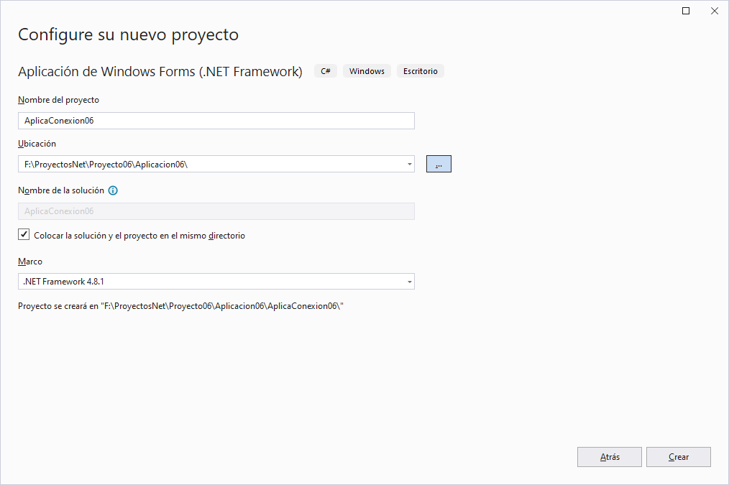
Nombre del proyecto: AplicaConexion06
Unidad y carpeta de trabajo
Seleccionar un Framework
Clic en el botón: Crear

Slide 21
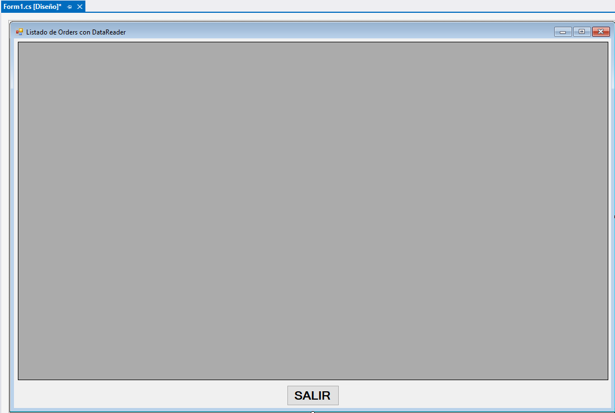
Diseño del Formulario

Slide 22
Propiedades del Formulario
Propiedad | Valor
Name | Frmlista05
Text | Listado de Orders con DataReader
StartPosition | CenterScreen
Propiedades del DataGridView
Propiedad | Valor
Name | dgvlistado
Propiedades del Button
Propiedad | Valor
Name | btnsalir
Text | SALIR
Font | Microsoft Sans Serif; 15,75pt; style=Bold

Slide 23
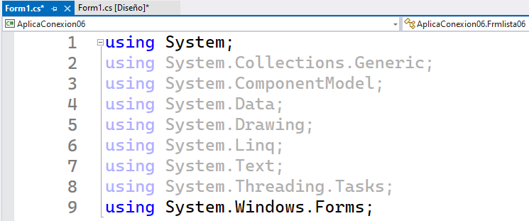
Doble clic en el formulario
Se Importa el espacio de nombres System
Se Importa el espacio de nombres System.Data
Se Importa el espacio de nombres System.Windows.Forms

Slide 24
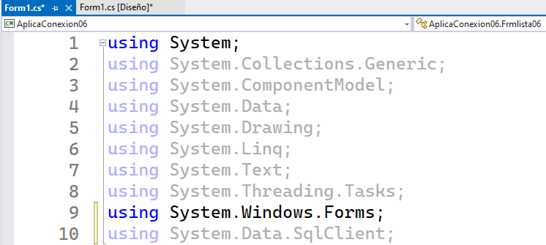
Se Importa el espacio de nombres System.Data.SqlClient

Slide 25
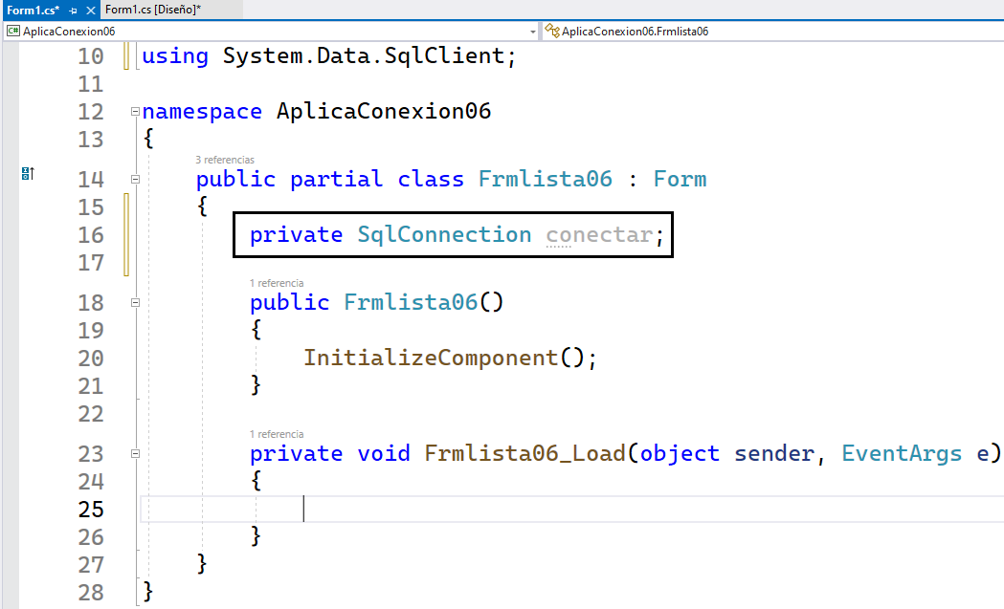
Se declara un objeto: conectar de tipo: SqlConnection

Slide 26
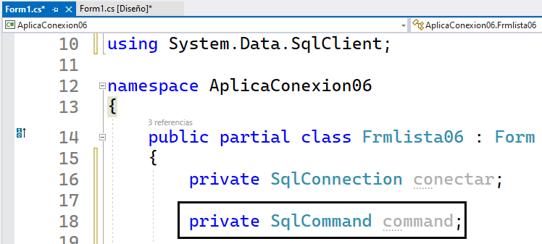
Se declara un objeto: command de tipo: SqlCommand

Slide 27
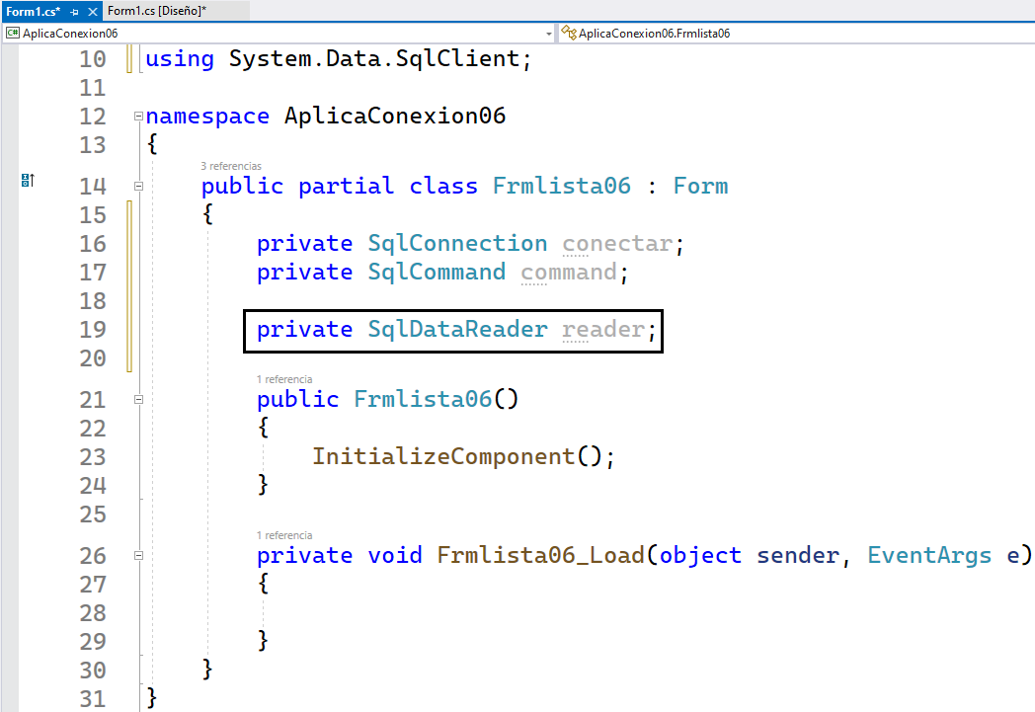
Se declara un objeto: reader de tipo: SqlDataReader

Slide 28
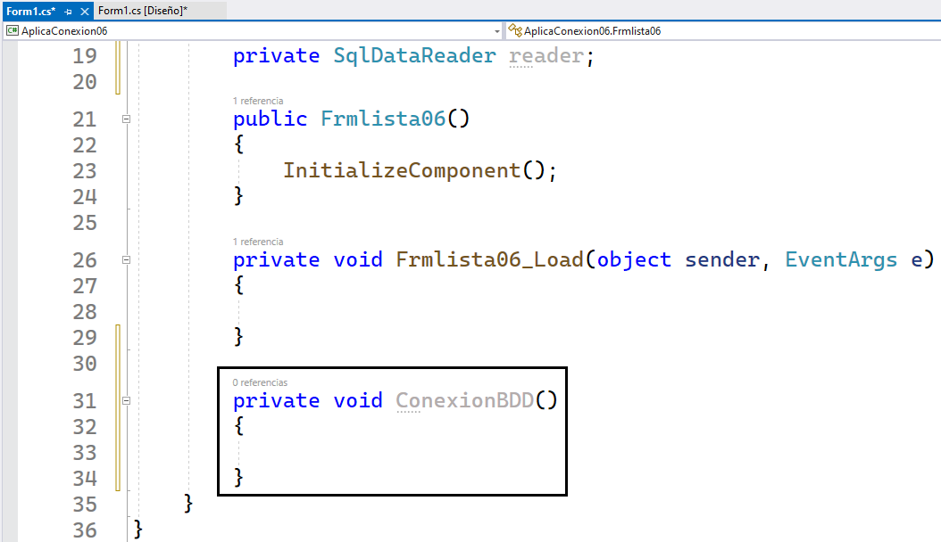
Se crea un método: ConexionBDD de tipo void

Slide 29
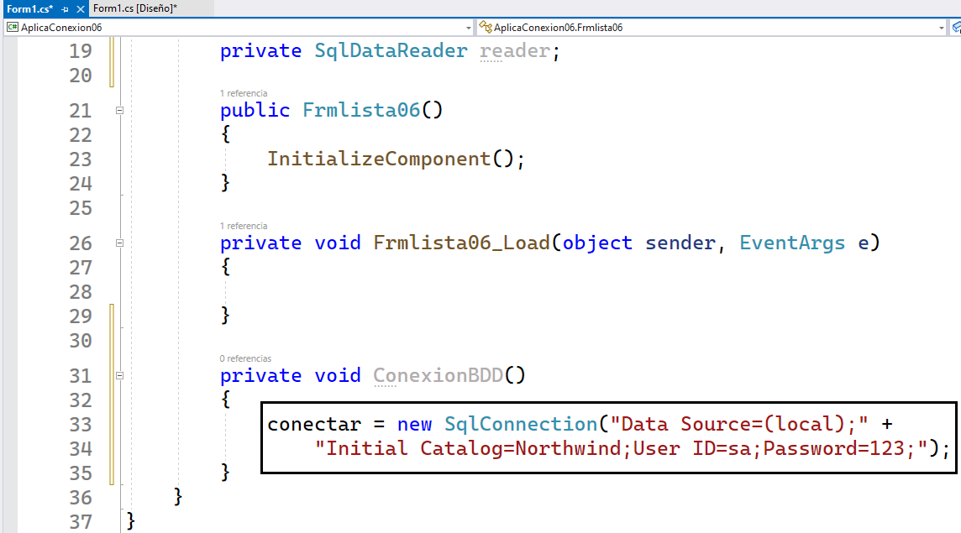
Se crea la conexión a la base de datos: Northwind

Slide 30
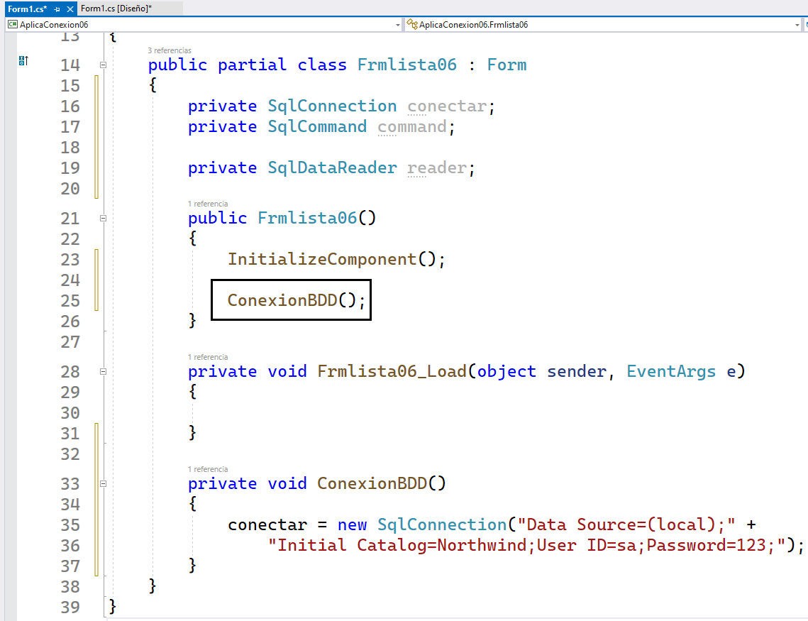
En el constructor de la clase, se utiliza al método: ConexionBDD

Slide 31
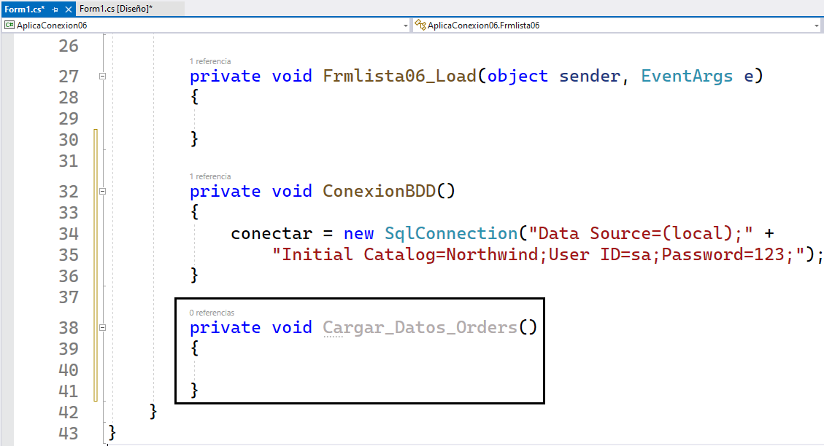
Se crea un método: Cargar_Datos_Orders, de tipo void

Slide 32
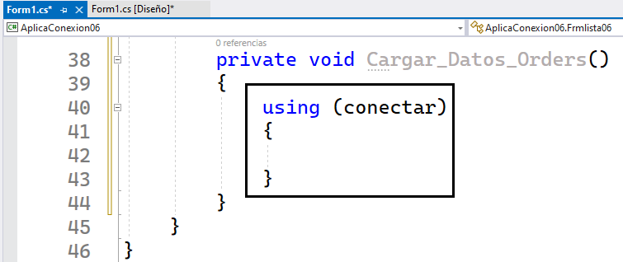
Se usa el bloque using para administrar la conexión a la base de datos.

Slide 33
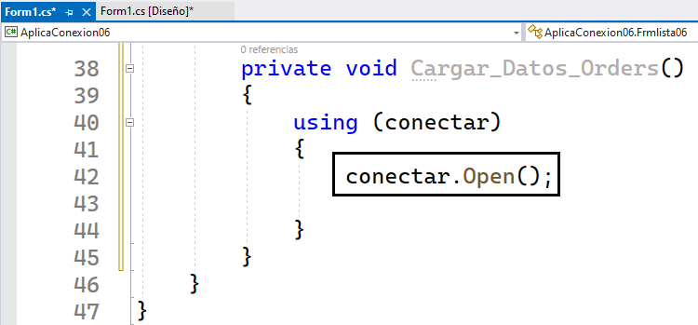
Se abre la conexión a la base de datos, por medio del método: Open

Slide 34
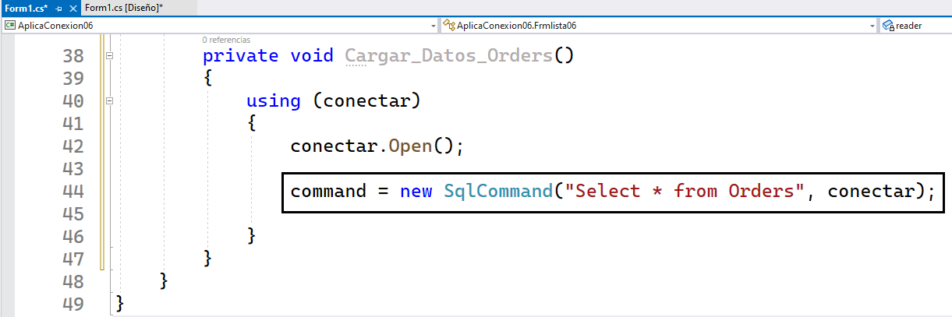
Se crea al objeto command de tipo SqlCommand, la cual tiene dos argumentos: la sentencia transact SQL y la variable conectar

Slide 35
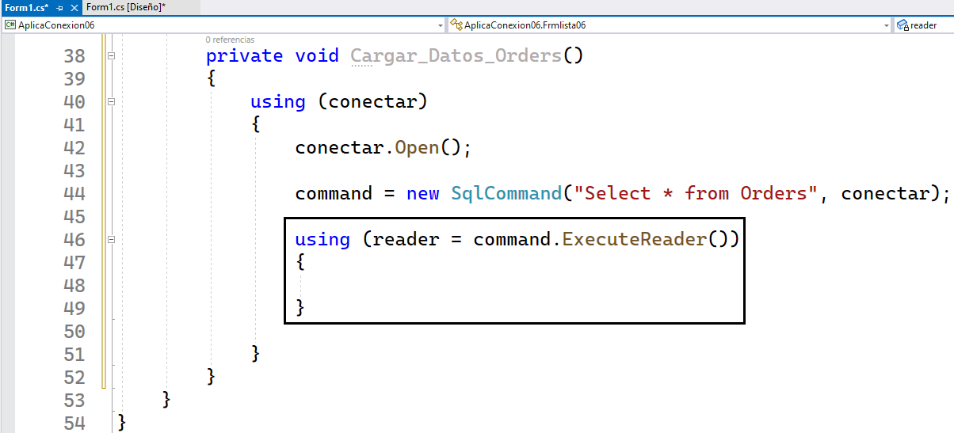
Se inicia el bloque using para el SqlDataReader
Abrir el SqlDataReader: Al entrar en el bloque using (reader), el SqlDataReader llamado reader se inicia automáticamente con la ejecución de la consulta.
Leer los Datos: Dentro del bloque using (reader), se utiliza el objeto reader para acceder y leer los datos recuperados de la consulta.
Cerrar el SqlDataReader: Al salir del bloque using (reader), ya sea de manera normal o debido a una excepción, el reader se cerrará automáticamente, liberando los recursos asociados.

Slide 36
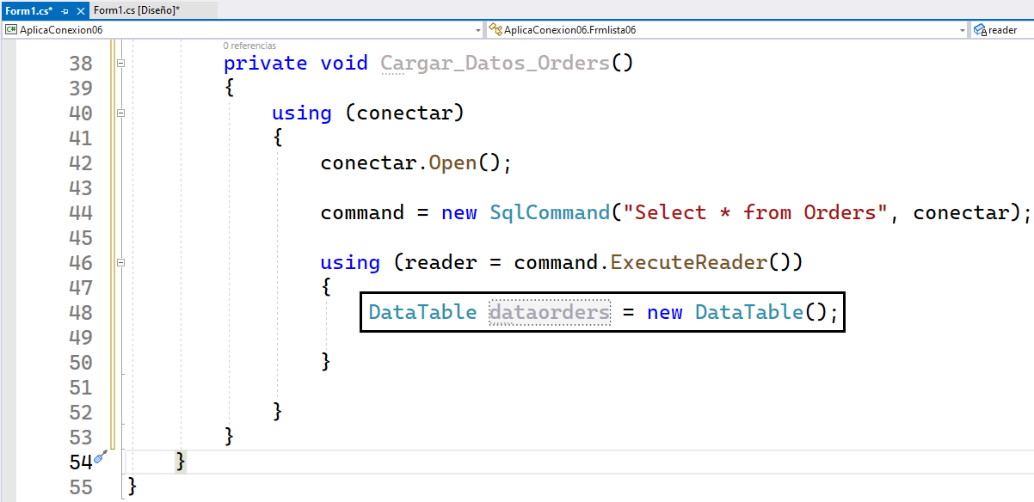
Se crea un objeto dataorders de tipo clase DataTable

Slide 37
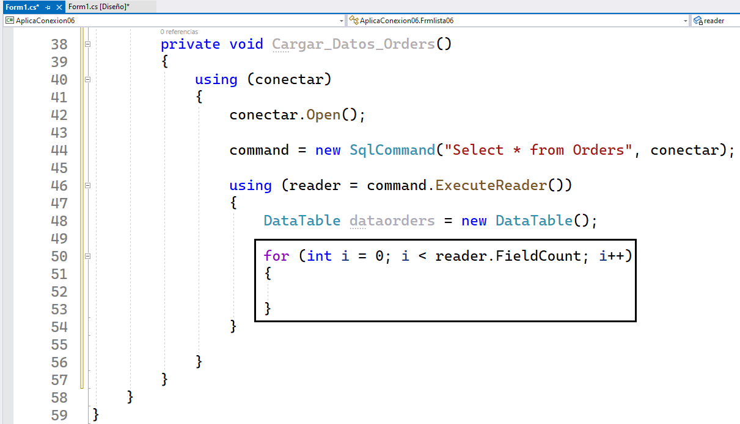
Se usa la sentencia de repetición for, para recorrer cada columna en los resultados del objeto reader de tipo SqlDataReader.
reader.FieldCount → Devuelve el número total de columnas en los resultados del objeto: reader de tipo clase: SqlDataReader.

Slide 38
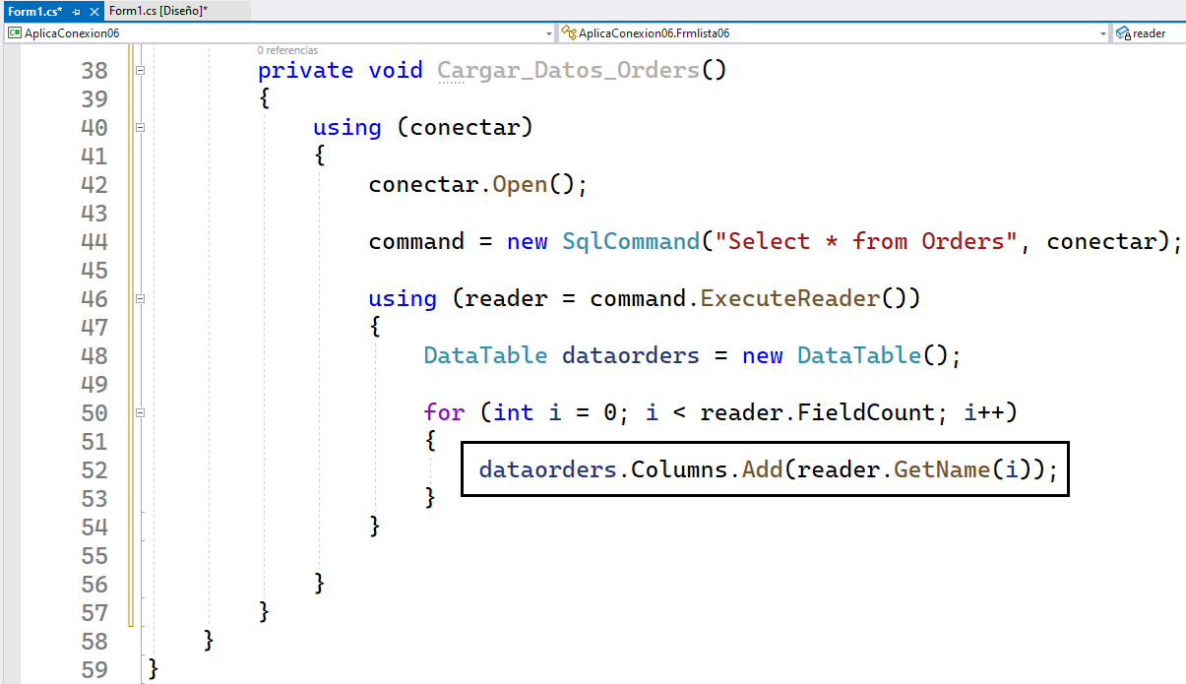
Crea una columna en el objeto: dataorders de tipo clase: DataTable.
reader.GetName(i) → devuelve el nombre de la columna en la posición i.

Slide 39
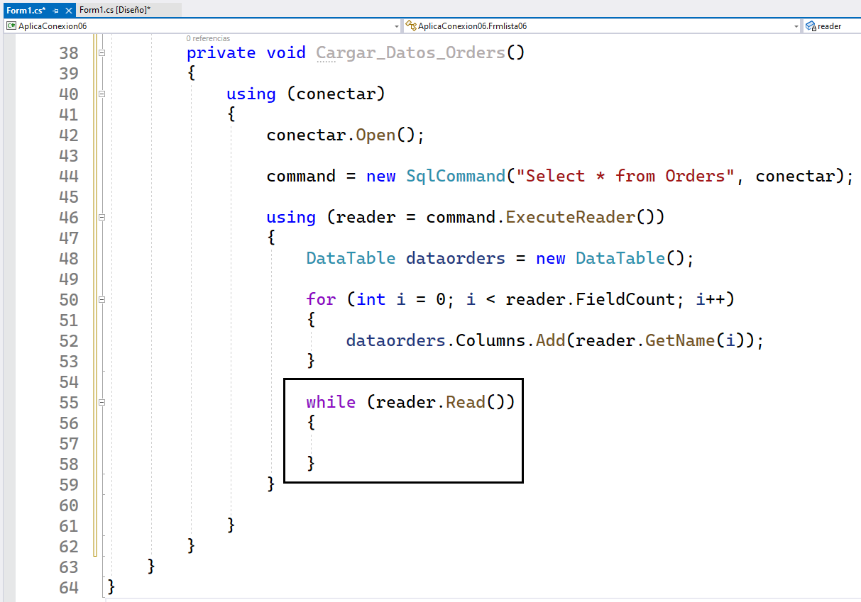
El ciclo while se ejecuta mientras hay más filas para leer en el SqlDataReader.
Cada iteración recorre una nueva fila de resultados.

Slide 40
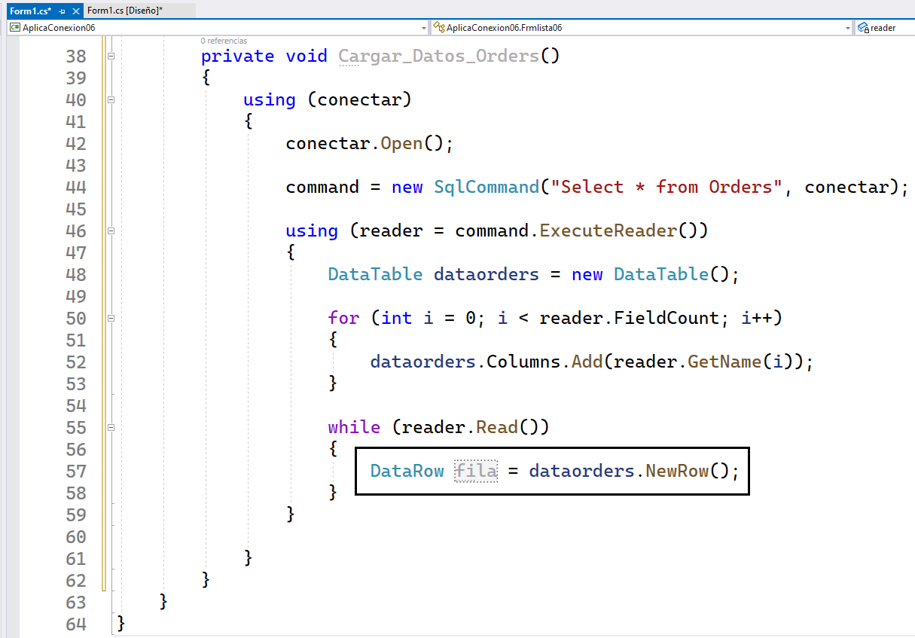
Se crea una nueva fila en el DataTable dataorders.
Esta fila se utilizará para contener los datos de la fila actual del objeto: dataorders de tipo clase: SqlDataReader.

Slide 41
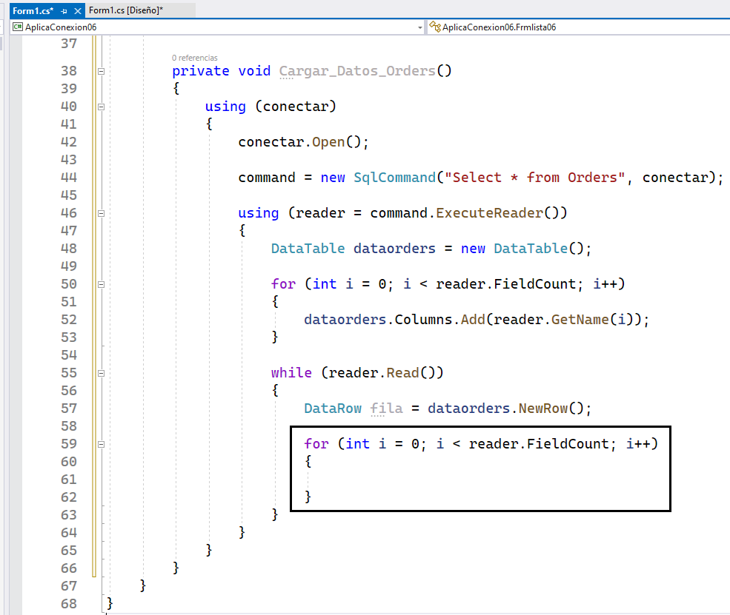
Este ciclo for recorre cada columna en la fila actual del objeto reader de tipo: SqlDataReader.

Slide 42
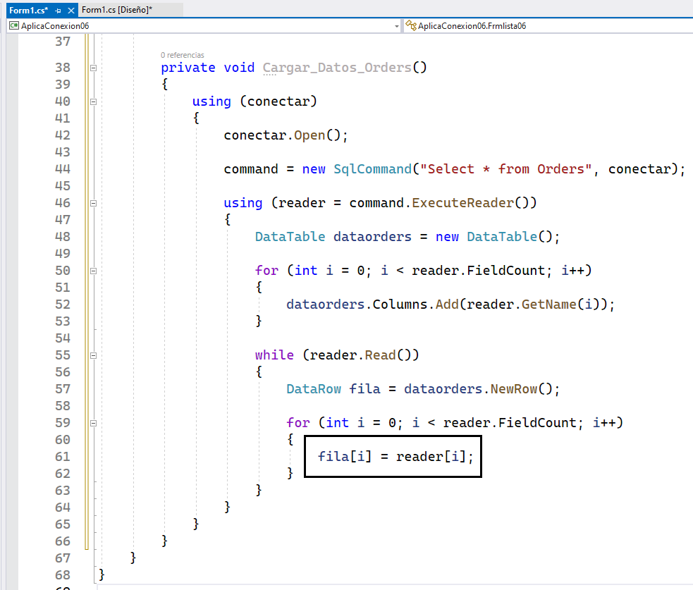
Asigna el valor de la columna actual del SqlDataReader reader, al campo correspondiente en la fila del DataTable.
El índice i corresponde a la posición de la columna en el SqlDataReader reader.

Slide 43
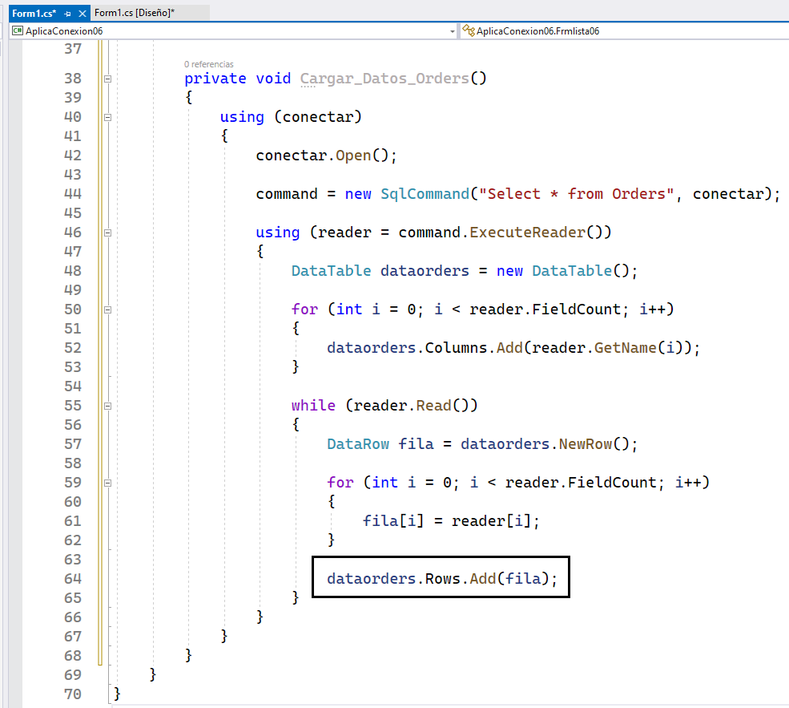
Después de llenar todos los campos en la fila, se agrega la fila completa al DataTable dataorders, esto agrega una nueva fila al DataTable con los datos de la fila actual del SqlDataReader reader.

Slide 44
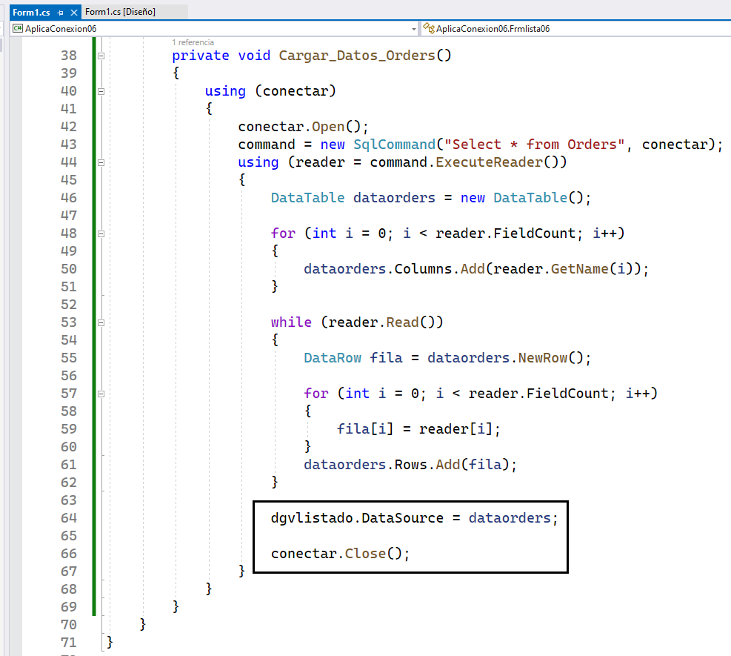
Establece el DataTable dataorders, como fuente de datos para el DataGridView (dgvlistado).
Se cierra la conexión por medio del método: Close.

Slide 45
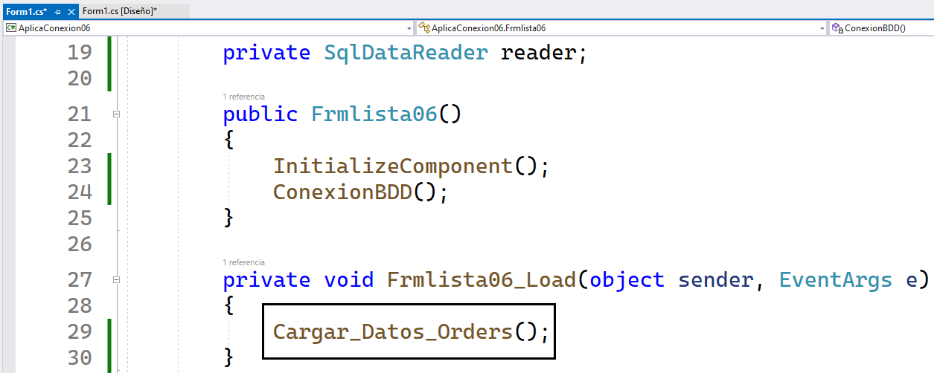
En el evento Load del formulario
Se utiliza al método: Cargar_Datos_Orders

Slide 46

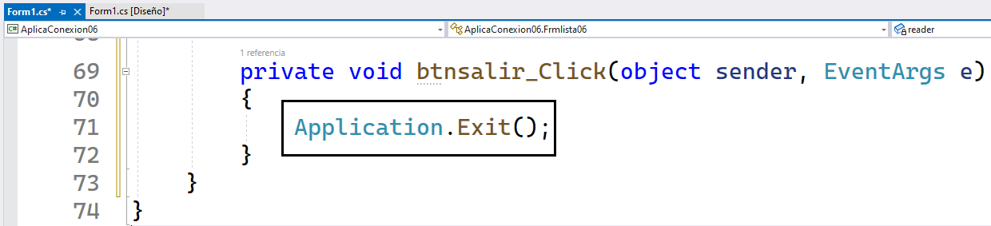
Código del botón: SALIR
Se cierra la aplicación
Grabar el proyecto

Slide 47

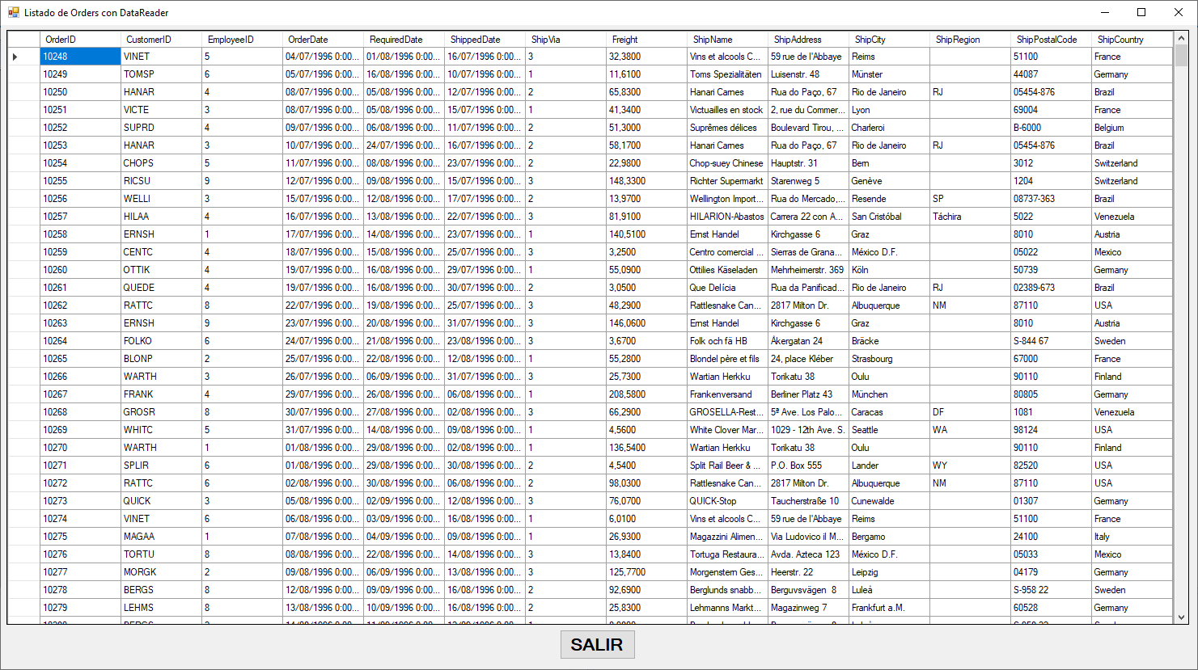
Clic en el botón: Iniciar

Slide 48
Ejercicio Calificado 01
Con la base de datos: Northwind.
Listar los datos de dos tablas relacionadas, en un datagridview.
Se tiene que utilizar las clase SQLCommand y SQLDataReader, con datos conectados.
Se tiene que utilizar la autenticación de SQL Server.

Slide 49
Ejercicio Calificado 02
Con la base de datos: Northwind.
Listar los datos de tres tablas relacionadas, en un datagridview.
Se tiene que utilizar las clase SQLCommand y SQLDataReader, con datos conectados.
Se tiene que utilizar la autenticación de SQL Server.

Slide 50
Ejercicio Calificado 03
Con la base de datos: Northwind.
Listar los datos de cuatro tablas relacionadas, en un datagridview.
Se tiene que utilizar las clase SQLCommand y SQLDataReader, con datos conectados.
Se tiene que utilizar la autenticación de SQL Server.

